Slide 1
Observer(Gözlemci) Design Pattern
Tanımdan Uygulamaya

Slide 2
İçindekiler
Tanım
Diyagram
Dizi Diyagramı
Örnekler
Avantajlar ve Kullanım
Uygulama - UML Sınıf diyagramı
Uygulama - Adım 1-3
Test ve Sonuç

Slide 3
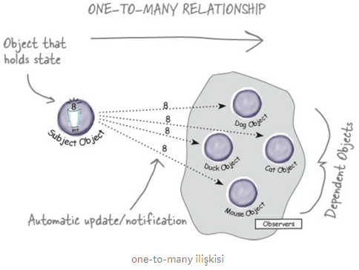
Tanım
Observer pattern, bir nesne kümesi arasındaki one-to-many ilişkiyi tanımlar. Bir nesnenin durumu değiştiğinde, bütün bağımlılarına bildirilir.
Observer pattern, JDK’da en çok kullanılan tasarım kalıplarından biridir.
Observer’lar (Gözlemciler), Subject (Özne)‘e bağımlıdır.
Subject’in durumu değiştiğinde gözlemcilere haber verilir.
Subject, object’in “durum bilgisini” tutar ve onu kontrol eder.
1(One) Subject vardır. Observerlar “durum bilgisini” kullanırlar ama ona sahip değillerlerdir.
1’den çok(Many) gözlemci vardır ve ”durum “ değiştiğinde Subject tarafından bilgilendirilirler.
Subject ve Observerlar arasında One Subject -to-Many Observers ilişkisi vardır. Subject bu verilerin tek sahibi olduğu için, gözlemciler, veriler değiştiğinde onları güncellemek için Subject’e bağımlıdır. Birçok nesnenin aynı veriyi kontrol etmesine izin vermekten daha temiz bir Object Oriented tasarımdır.
Loose Coupling’in gücü: Observer Design Pattern’da loose coupling ilişkisi vardır. İki obje birbiriyle ilişkilidir ama birbiri hakkında çok az şey bilirler. Birinde yaptığımız değişlik diğerini etkilemez.

Slide 4
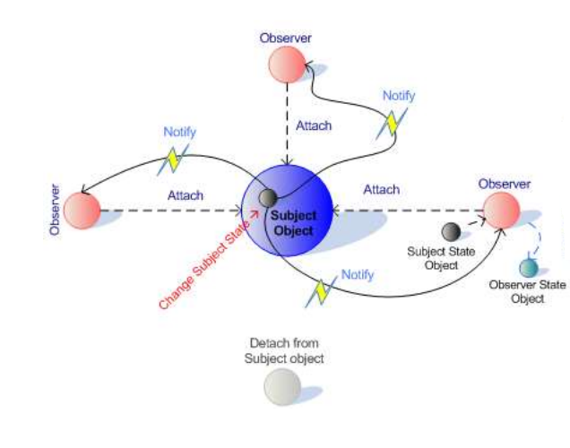
Diagram(Diyagram)
Observer (Gözlemci), Subject State Object (Özne Durum Nesnesi) aracılığıyla Subject Object(Özne nesnesi) Nesnesinden sinyal alır.
Gözlemci yalnızca uygun bir sinyal aldığında kendini günceller, ardından " Observer State (Gözlemci Durumu)" adlı bir nesne döndürür.

Slide 5
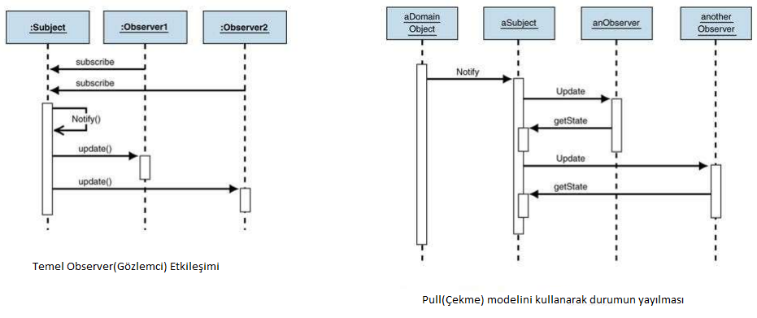
Sequence Diagram(Dizi Diyagramı)

Slide 6
Örnekler
1. Şirket, burada vermiş oldukları kararlar için tüm hissedarlarını güncellemektedir. Şirket Konudur ve Hissedarlar Gözlemcidir, şirket politikasındaki herhangi bir değişiklik ve Şirket tüm Hissedarlarını veya Gözlemcisini bilgilendirir.
2. Observer Design Pattern(Gözlemci deseni için tipik bir örnek, geleneksel posta dağıtım sistemidir. Bir postanız olduğunda, postacı gelip postayla kapınıza gelecektir. Her gün postaneye gitmeniz ve posta olup olmadığını kontrol etmeniz yeterlidir. Her bireyin periyodik olarak postaneye gitmesi gerektiğinden, bu gerçekten verimsiz bir sistem olurdu. Bu, posta teslim mekanizması getirilerek gerçek hayatta ortadan kaldırılır.
3. GUI sisteminde de aynıdır. İş mantığınız, bu durumda, kaset çalar, tıpkı evinize posta ile gelen bir postacı gibi tüm GUI bileşenlerini periyodik olarak güncelleyecektir. İlerlemeyi elde etmek için, toplam sistemin her Widget tarafından periyodik bir kontrol uygulaması yetersiz olacaktır.
4. Gazete okuyoruz. Günlük haberleri gazete ile alıyoruz. İşte biz gözlemciyiz ve haber makalesi gözlemlenebilir. Observer Design Pattern (Gözlemci Tasarım Deseni), tüm dinleyicisinin verilerini tutar ve herhangi bir değişiklik olduğunda dinleyicisine bildirir.
5. Speaking clock(Konuşma saati), Observer Design Pattern(Gözlemci Tasarım Deseni)'in başka bir örneğidir. Konuşma saati bir saati tamamladığında bildirir.

Slide 7
Avantajları ve Kullanımı
Yararları:
1. Nesneler gevşek bir şekilde birbirine bağlıdır ancak yine de düzgün şekilde iletişim kurarlar.
2. Gözlemciler herhangi bir zamanda eklenebilir / kaldırılabilir.
3. Özne ve gözlemci farklı soyutlama katmanlarına ait olabilir.
4. Öznenin bir gözlemcinin somut sınıfını bilmesi gerekmez, sadece her gözlemci güncelleme arayüzünü uygular.
5. Gözlemciler konuyu değiştirmeden eklenebilir.
6. Unutmayın: java kütüphanesinde bu kalıbı uygulamak için java.util.Observable Sınıfı ve java.util.Observer Arayüzü bulunmaktadır.
Kullanım:
1. Bir nesne değiştirilmişse, bağımlı nesneleri otomatik olarak bildirilecek gibi nesneler arasında bire çok ilişki olduğunda kullanılır.
2. Bir soyutlamanın biri diğerine bağımlı olan iki yönü olduğunda. Bu yönleri ayrı nesneler içine almak, onları bağımsız olarak değiştirmenize ve yeniden kullanmanıza olanak tanır.

Slide 8
Implementation(Uygulama) - UML
Bu örnekte, gözlemlenen konu herhangi bir ürünün fiyatıdır. Bu fiyatı gözlemleyenler ise, bu ürünü almak isteyen müşterilerdir. Müşteri1 ve Müşteri2 sınıfları FiyatGözlemcisi arayüz sınıfından türemektedirler. Bu sınıflardaki güncelle yordamı çağrıldığında, müşteriler yeni fiyat bilgisini alıp ona göre bir hareket belirlemektedirler. Gözlemci tasarım deseninde bir tane konu nesnesi bulunmaktadır. Bu nesne gözlemlenen şeyi belirler. Bu örnekteki konu fiyat olduğu için, ilgili sınıfa FiyatKonusu ismi verilmektedir. Bu sınıfta gözlemcileri içeren, bir tane liste tutulmaktadır. Bu listeye ekleme yapabilen, gözlemciEkle yordamı bulunmaktadır. Ayrıca fiyatın güncellendiğini gözlemcilere haber vermek için gözlemcilereHaberVer yordamı bulunmaktadır. Bu yordam listedeki tüm gözlemcilerin güncelle yordamını çağırarak, onların değişiklikten haberdar olup, ona göre bir hareket almalarını sağlar. Satıcı sınıfı da istemci olup, bu tasarım desenini sınamamıza yarar.

Slide 9
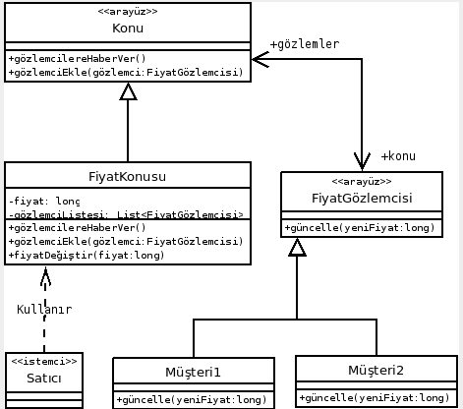
UML

Slide 10
Konu.java
package td.desen.observer; public interface Konu { void gozlemcilereHaberVer(); void gozlemciEkle( FiyatGozlemcisi gozlemci ); }

Slide 11
FiyatKonusu.java
package td.desen.observer; import java.util.ArrayList; import java.util.List; public class FiyatKonusu implements Konu { private final List< FiyatGozlemcisi > gozlemciListesi = new ArrayList< FiyatGozlemcisi >(); private long fiyat; @Override public void gozlemcilereHaberVer() { for ( final FiyatGozlemcisi gozlemci : gozlemciListesi ) { gozlemci.güncelle( fiyat ); } } @Override public void gozlemciEkle( final FiyatGozlemcisi gozlemci ) { gozlemciListesi.add( gozlemci ); } public void fiyatDegistir( final long fiyat ) { this.fiyat = fiyat; gozlemcilereHaberVer(); } }

Slide 12
FiyatGozlemcisi.java
package td.desen.observer; public interface FiyatGozlemcisi { void guncelle( long yeniFiyat ); }

Slide 13
Musteri1.java
package td.desen.observer; public class Musteri1 implements FiyatGozlemcisi { @Override public void guncelle( final long yeniFiyat ) { System.out.println( "Müşteri 1, yeni fiyatı öğrendi: " + yeniFiyat ); } }

Slide 14
Musteri2.java
package td.desen.observer; public class Musteri2 implements FiyatGozlemcisi { @Override public void güncelle( final long yeniFiyat ) { System.out.println( "Müşteri 2, yeni fiyatı öğrendi: " + yeniFiyat ); }

Slide 15
Satici.java
package td.desen.observer; public class Satici { public static void main( final String[] args ) { // Bir gözlem konusu yaratılıyor. final FiyatKonusu konu = new FiyatKonusu(); // Gözlemci 1 yaratılıyor ve gözlem konusuna ekleniyor. konu.gozlemciEkle( new Musteri1() ); // Gözlemci 2 yaratılıyor ve gözlem konusuna ekleniyor. konu.gozlemciEkle( new Musteri2() ); // Gözlem konusundaki bir değişiklik, gözlemcilere haber veriliyor. konu.fiyatDegistir( 50L ); } }

Slide 16
Ekran Çıktısı
Müşteri 1, yeni fiyatı öğrendi: 50 Müşteri 2, yeni fiyatı öğrendi: 50

Slide 17
Kaynaklar
https://www.slideshare.net/saratorkey/observer-design-pattern
https://www.semseo.com.tr/rehber/seo-sozlugu/rss-nedir-nasil-kullanilir
https://www.cancankiran.com/rss-feed-nedir/
https://medium.com/@busetekinaydin/observer-g%C3%B6zlemci-design-pattern-535df620b720
https://tr.wikipedia.org/wiki/Grafiksel_kullan%C4%B1c%C4%B1_aray%C3%BCz%C3%BC
https://wmaraci.com/nedir/widget
http://www.tasarimdesenleri.com/jsp/tasdesincele/observer.jsp

